Slide 1
스마트 하천 모니터링 시스템
환경평가부 물환경사업팀
권혁준 대리 / 노태균 과장 / 정용락 부장
Your LOGO

Slide 2

1.1 개발배경
개발 배경
(강우 변동성) 강우 변동성 및 예측의 어려움으로 비점오염원 모니터링 수행 제약 발생
(데이터 파편화) 기상청 단기예보, 레이더, 해외 기상자료 등 다양한 데이터를 개별적으로 확인 필요
(주관적 판단의 한계) 담당자 경험에 의존한 출동 결정, 명확한 기준 설정의 어려움 존재
(대기시간 낭비) 기상 데이터 확인 후 조기 출동 시 현장에서의 무한대기 발생
(품질 저하) 판단 지연 시 초기 우수 채수 기회 상실
(비용 낭비) 강우량이 미미할 경우 불필요한 현장 출동으로 인한 행정력 낭비 발생
비용 및 행정력 낭비를 줄이며 정확한 시점에 수질 채수를 할 수 있게 하는 모니터링 프로그램 개발 필요
지도 기반에서 기상·수위·수질 정보를 통합 확인할 수 있는 “One-stop” 프로그램 개발

Slide 3
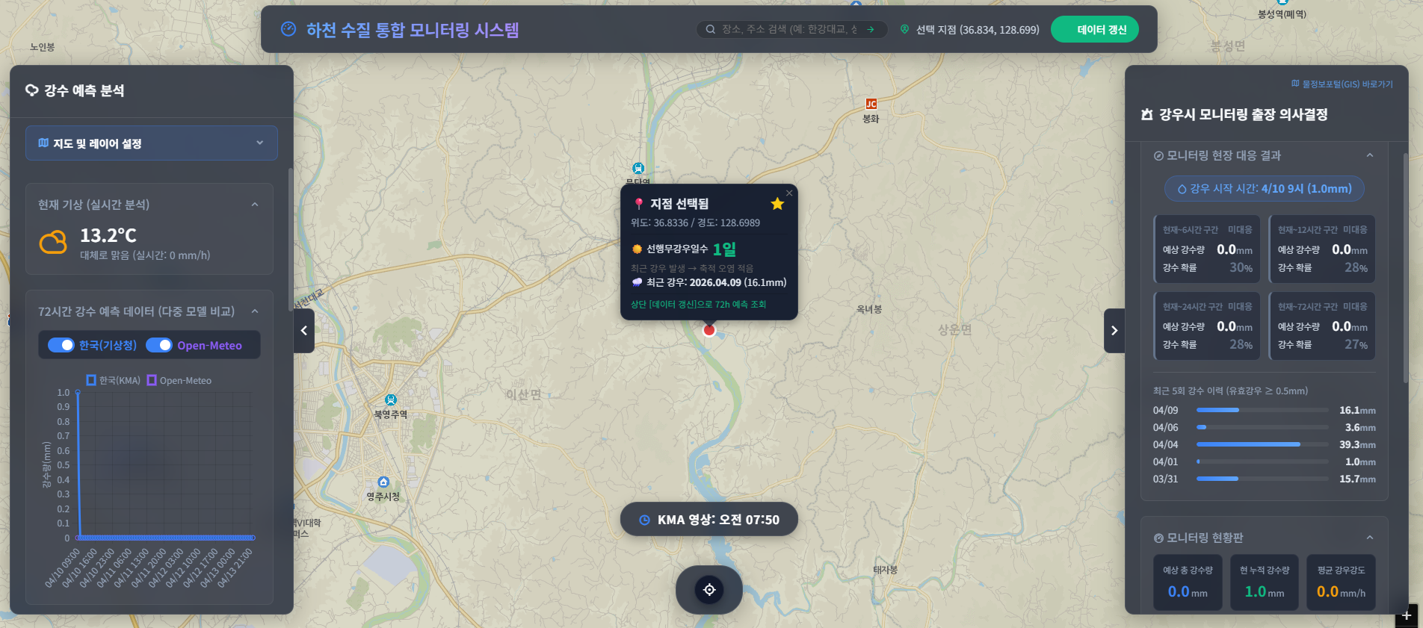
1.1 개발배경
프로그램 개요
(개발 프로그램) 스마트 하천 모니터링 시스템
(주요 기능) 강우 시 비점오염원 모니터링 전 출장 의사결정, 모니터링 시 주요 현황 확인
- (모니터링 전) ~12, ~24, ~72시간 내 강수량, 최근 강수이력, 선행무강우일수, 강수확률 확인
- (모니터링 시) 강우 시작 시간, 예상 총 강수량, 현 누적 강수량, 평균 강우강도 확인

Slide 4
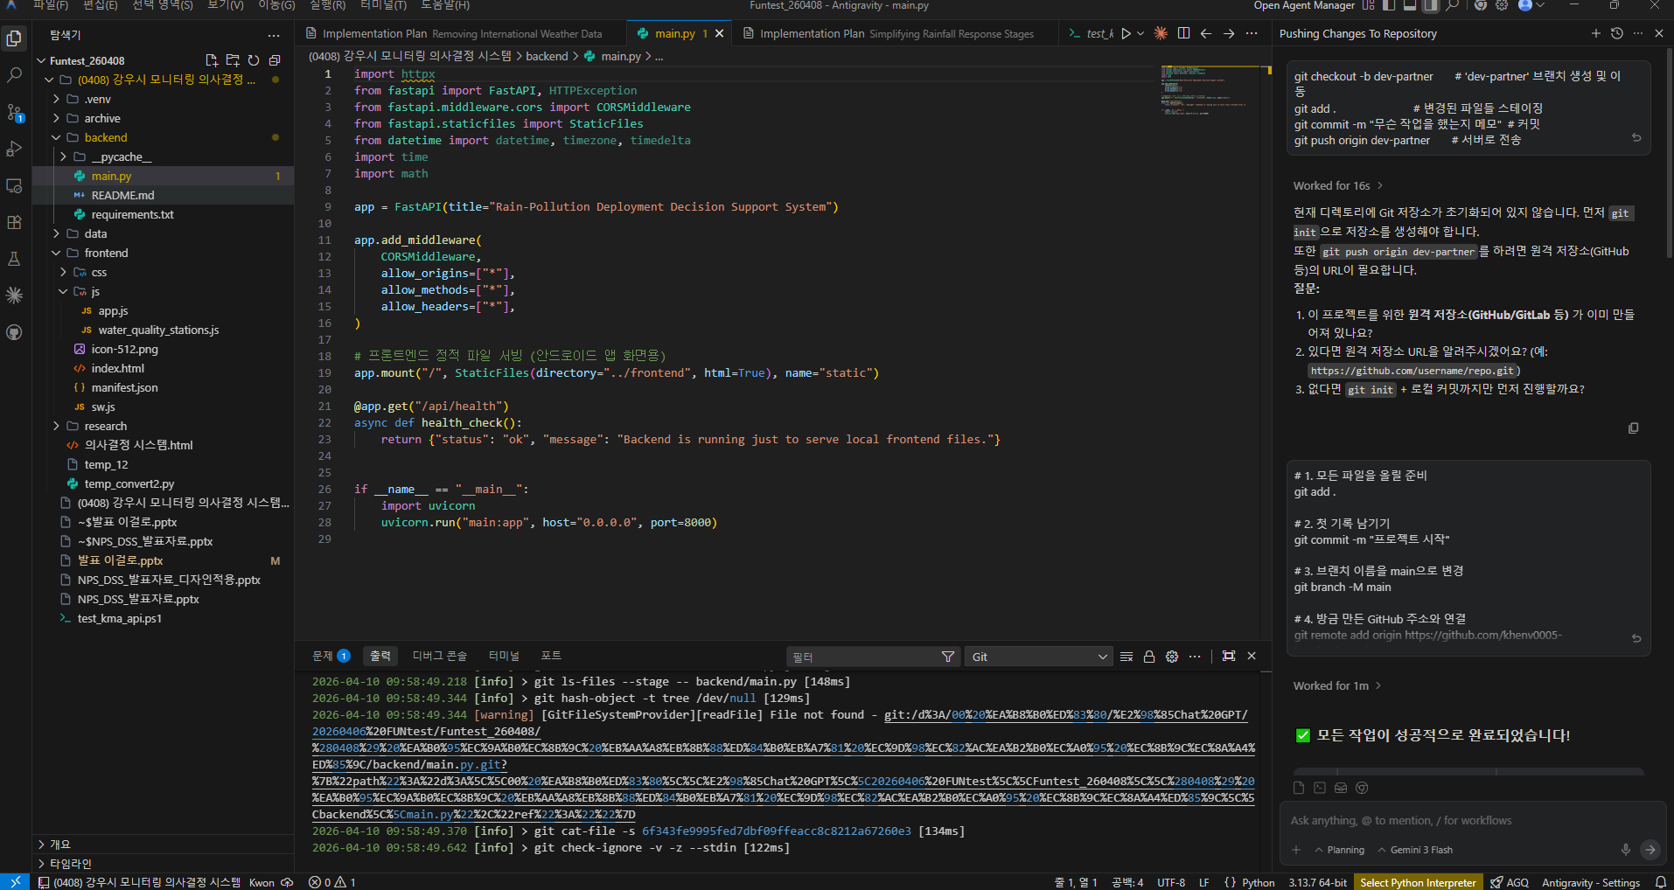
1.3 활용도구
개발 도구
(Google Antigravity) LLM 탑재, AI가 계획을 세우고 코드 작성·테스트·웹 작업까지 도와주는 개발 프로그램
- 내장된 LLM(Gemini, Claude, GPT) 기반 대화하는 형식
- 코드를 직접 입력하지 않고 만들어 줌
- 유사 프로그램: Vibe coding, Claude code, Cursor ai

Slide 5
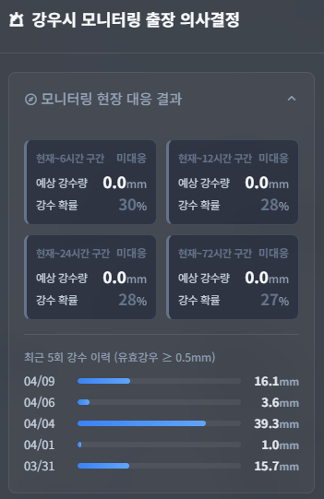
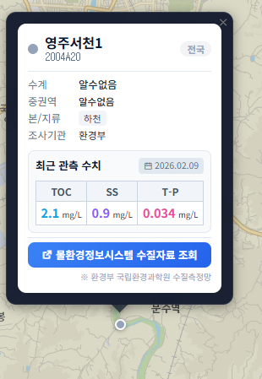
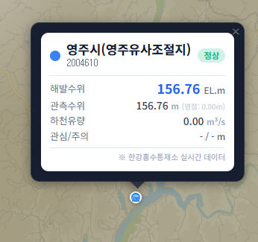
1.4 기능설명
기능설명
(User Interface) Google Antigravity 기반 코딩 → html 생성
(강수자료) 기상청 API 데이터 일 10,000건 호출 가능, Open Meteo 기상자료(한국), Windy 기상자료
(수질자료) 물환경정보시스템 API 데이터 일 10,000건 호출 가능
(수위자료) 한강홍수통제소 API 데이터 일 10,000건 호출 가능
(지도) 브이월드, Openstreetmap

Slide 6
1.4 기능설명
기능설명
(User Interface) Google Antigravity 기반 코딩 → html 생성
(강수자료) 기상청 API 데이터, Open Meteo 기상자료(한국), Windy 기상자료
- ~12, ~24, ~72시간 내 강수량 조회
- 최근 5회 강수 이력 조회
- 강우 시작시간 표시
- 모니터링 현황판: 예상 총 강우량, 현 누적 강수량, 평균 강우강도 조회
- 지도 내 기상 레이더 표시(기상청), Windy 레이더 표시
(수질자료) 물환경정보시스템 API 데이터
- 수질측정망 최근 자료 조회 기능(TOC, BOD, T-P)
(수위자료) 한강홍수통제소 API 데이터
- 수위 측정지점 해발 수위 및 유량 조회 기능
(지도) 브이월드, Openstreetmap
- 좌표기반 즐겨찾기 지점 표시

Slide 7
1.6 한계 및 리스크
한계 및 리스크
1, 2
1
2
3
배포 가능성 검토
1, 2
1
2
3

Slide 8
1.5 기대효과
정량적 효과
시간 효율성 향상(약 70% 절감) : 기존 지점별 평균 30분 이상 소요되던 기상 정보 수집·분석 업무를, 통합 대시보드를 통해 10분 이내로 단축
출동 비용 절감(약 20~40%) : 다중 기상모델 현황 및 의사결정시스템으로 불필요한 출동을 약 35% 감소시켜 유류비, 인건비 등 운영비 절감
정성적 효과
업무 효율성 향상 : 정보 수집 자동화 및 불필요한 출장 감소
의사결정 지원 강화 : 데이터 기반 객관적 판단 체계 구축
대응 체계 표준화 : 단계별 대응 기준 정립으로 일관된 업무 수행
리스크 대응력 향상 : 사전 대응을 통한 환경 리스크 최소화

Slide 9
1.7 향후 계획
향후 계획
1, 2
1
2
3

